Slide 1
بررسی پارامترهای کوره EAF
دفتر فنی تحقیق و توسعه
سید حیدر علوی
زمستان 1403

Slide 2
بررسی پارامترهای کوره EAF
Repository:
https://github.com/heidaralavi/EAF-Data-Analysis
Email: alavi.h@gmail.com
زمستان 1403

Slide 4
1- مقدمه
- در این مطالعه دیتاهای یکساله ورودی و خروجی کوره EAF کارخانه فولادسازی چادرملو با هدف بدست آوردن مناسبترین پیشینه، مورد مطالعه و بررسی قرار گرفته است.
- بازه زمانی مورد مطالعه از 1402/09/15 تا 1403/09/15 بوده است که داده های ورودی مواد اولیه نظیر دولومیت، آهک، کک و آهن اسفنجی بصورت متوسط روزانه استخراج گردیده است.
- برای کلاسه بندی داده ها از روش Agglomerative Hierarchical Clustering بهره گیری شده است. این روش یک روش محبوب و قدرتمند در ماشین لرنینگ برای گروه بندی داده ها است که بر اساس تراکم نقاط داده ها کار می کند و نقاطی که نزدیک به هم هستند را در یک کلاستر قرار می دهد و نقاطی که در مناطق کم تراکم هستند را به عنوان نویز در نظر می گیرد.
- این روش می تواند کلاسترهای با ساختار پیچیده را شناسایی نماید.

Slide 6
2- فرضیات
به منظور حذف داده های پرت (outlier data) موارد ذیل را فرض کرده ایم:
- برای کک 1030، کک فاین، دولومیت، آهک و آهن اسفنجی مقادیر متوسط روزانه را برای هر روز در نظر گرفته ایم.
- در آنالیزهای آهن اسفنجی فقط عناصر فلزی و کربن را مدنظر قرار دادیم.
- با توجه به اینکه آنالیز سرباره برای تمام ذوب ها موجود نبود، فرض کردیم آنالیز سرباره در فاصله بین دو اندازه گیری متوالی ثابت بوده است.
- ذوب هایی که Duration بین 40 تا 70 دقیقه داشته اند مطالعه کرده ایم.
- ذوب هایی که Tapping آنها کمتر از 600 ثانیه و بین 170 تا 200 تن بوده اند را مطالعه کرده ایم.
- ذوب هایی که تماما توسط آهن اسفنجی شارژ شده اند را مطالعه کرده ایم.
با توجه به مفروضات فوق 3317 ذوب در بازه یکساله بررسی شده اند.

Slide 8
3- متغیرهای اندازه گیری شده
 | Size | C | S | Cao | Mgo | Fe Metal | Fe Total | MD | Sio2 | Al2o3 | P2o5 | P | Mno | Gunge | Feo | B2,B3,B4 | Power On | Power Off | DRI(t) | Ele | Tapped(t) | Tapped(Kwh/t) | O2 | Ch4 | C(inj)
Coke 1030 | ● | ● | ●
Coke Fine | ● | ● | ●
Dolomite | ● |  |  | ● | ●
Lime | ● |  |  | ● | ●
DRI |  | ● |  | ● | ● | ● | ● | ● | ● | ● |  | ● | ● | ● | ●
Slag |  |  |  | ● | ● |  |  |  | ● | ● | ● |  | ● |  |  | ●
EAF |  | ● |  | ● | ● |  |  |  |  |  |  |  |  |  |  |  | ● | ● | ● | ● | ● | ● | ● | ● | ●

Slide 10
4- کلاسترینگ مواد ورودی به کوره
- کک 1030
همانگونه که در شکل مشخص است دو الگو می توان در داده های کک 1030 مشاهده نمود
خوشه بندی کک 1030

Slide 11
4- کلاسترینگ مواد ورودی به کوره
مشخصات کلاسترها

Slide 12
4- کلاسترینگ مواد ورودی به کوره
- کک فاین
همانگونه که در شکل مشخص است دو الگو می توان در داده های کک فاین مشاهده نمود
خوشه بندی کک فاین

Slide 13
4- کلاسترینگ مواد ورودی به کوره
مشخصات کلاسترها

Slide 14
4- کلاسترینگ مواد ورودی به کوره
- دولومیت
همانگونه که در شکل مشخص است دو الگو می توان در داده های دولومیت مشاهده نمود
خوشه بندی دولومیت

Slide 15
4- کلاسترینگ مواد ورودی به کوره
مشخصات کلاسترها

Slide 16
4- کلاسترینگ مواد ورودی به کوره
- آهک
همانگونه که در شکل مشخص است دو الگو می توان در داده های آهک مشاهده نمود
خوشه بندی آهک

Slide 17
4- کلاسترینگ مواد ورودی به کوره
مشخصات کلاسترها

Slide 18
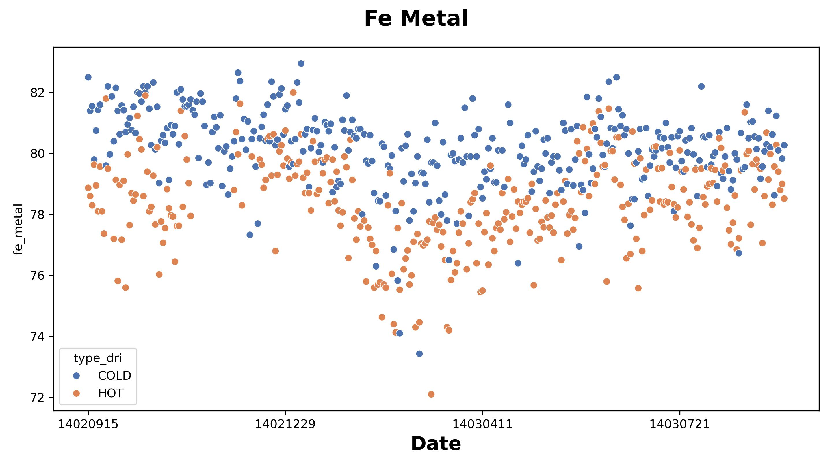
4- کلاسترینگ مواد ورودی به کوره
- آهن اسفنجی
نتایج آزمایشگاه برای Fe Metal در آهن اسفنجی سرد و گرم باهم متفاوت است ولی می توان یک رابطه مشخص بین نتایج مشاهده کرد.
باتوجه به اطمینان بیشتر به نتایج آزمایشگاهی آهن اسفنجی سرد در این مطالعه از داده های آهن اسفنجی سرد استفاده شده است.
مقایسه Fe Metal

Slide 19
4- کلاسترینگ مواد ورودی به کوره
- آهن اسفنجی سرد
همانگونه که در شکل مشخص است دو الگو می توان در داده های آهن اسفنجی مشاهده نمود
خوشه بندی آهک

Slide 20
4- کلاسترینگ مواد ورودی به کوره
مشخصات کلاسترها

Slide 22
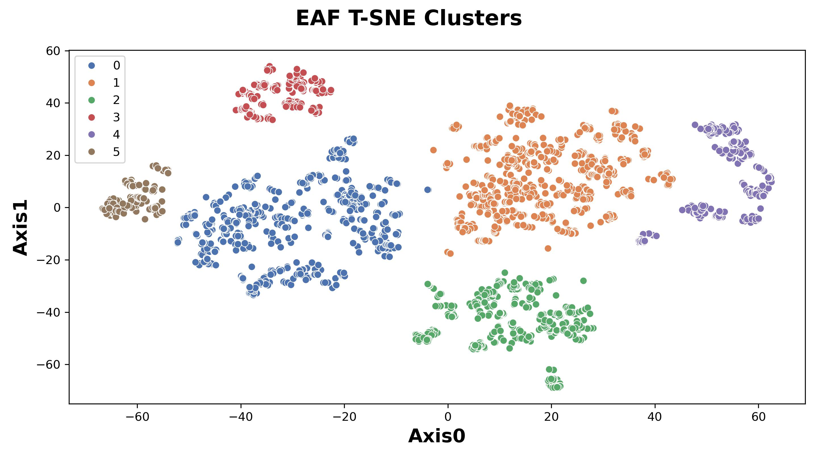
5- بررسی اجمالی عکس العمل کوره نسبت به مواد ورودی
- آهن اسفنجی سرد
همانگونه که در شکل مشخص است دو الگو می توان در داده های آهن اسفنجی مشاهده نمود
خوشه بندی آهک

Slide 23
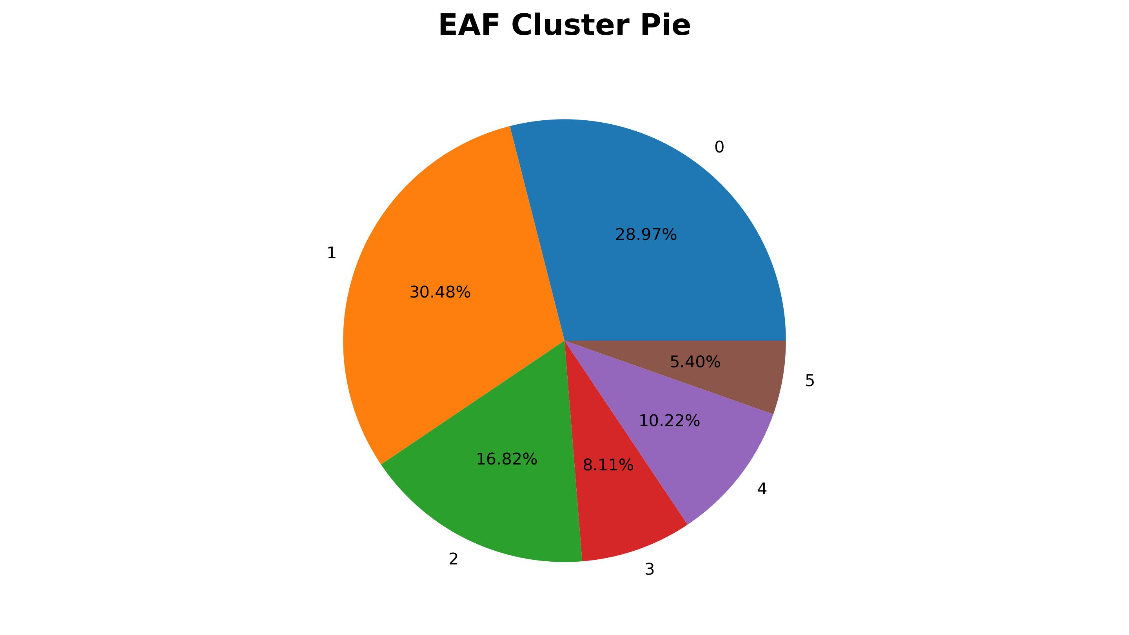
5- بررسی اجمالی عکس العمل کوره نسبت به مواد ورودی
مشخصات کلاسترها

